Slide 1
РЕАЛИЗАЦИЯ ПРОЕКТНОЙ ДЕЯТЕЛЬНОСТИ В ОБРАЗОВАТЕЛЬНОМ ПРОСТРАНСТВЕ КОЛЛЕДЖА

Slide 2
СТРУКТУРА УПРАВЛЕНИЯ ПРОЕКТНОЙ ДЕЯТЕЛЬНОСТИ
Заместитель директора по проектной работе
Проектный офис студентов «Есть идея»
Проектная лаборатория преподавателей
Тематические партнеры
Оренбургский государственный университет
Оренбургский филиал РАНХиГС
Ассоциация «Оренбургский университетский (учебный) округ»
Кафедра управления персоналом, сервиса и туризма
Кафедра технологии пищевых производств
Региональное агентство молодежных программ и проектов

Slide 3
РЕЗУЛЬТАТИВНОСТЬ ПРОЕКТНОЙ ДЕЯТЕЛЬНОСТИ
Проектная лаборатория преподавателей
Проектный офис студентов «Есть идея»
6 грантов
4 гранта
Проект «Студенческий коворкинг «Точка роста»
Проект «Молодежный центр «Кампус патриотов»
Проект «Учительский коворкинг»
Проект «Школа молодых экскурсоводов «#УзнавайОренбуржье»
Проект «Центр студенческого предпринимательства «Есть идея»
Проект «Кулинарная мастерская «Молоды душой»
Проект «Бизнес-выходные»
Проект «Семейные выходные Open college»
Проект «Студенческий клуб»
Проект «Фестиваль профессионального мастерства «Точка роста»
605 тыс. рублей
4980 тыс.рублей

Slide 4
за 14 учебных месяцев (2021-2022 год)
подано 23 проектные заявки
10 проектов получили грантовую поддержку
3 проекта находятся на рассмотрении

Slide 5
Ресурсные площадки

Slide 6
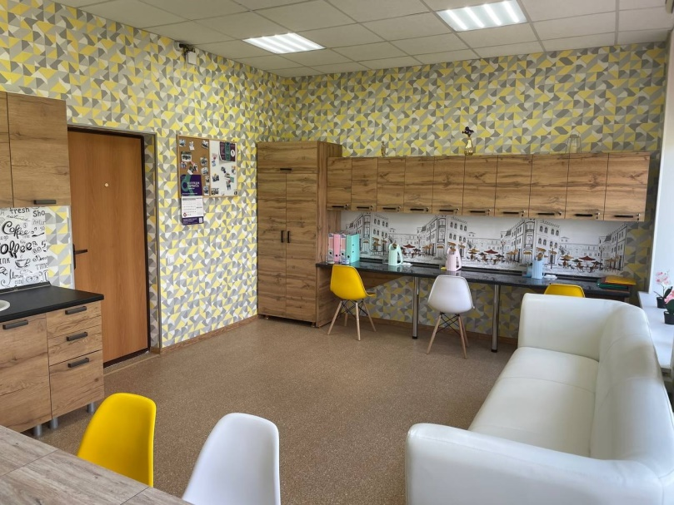
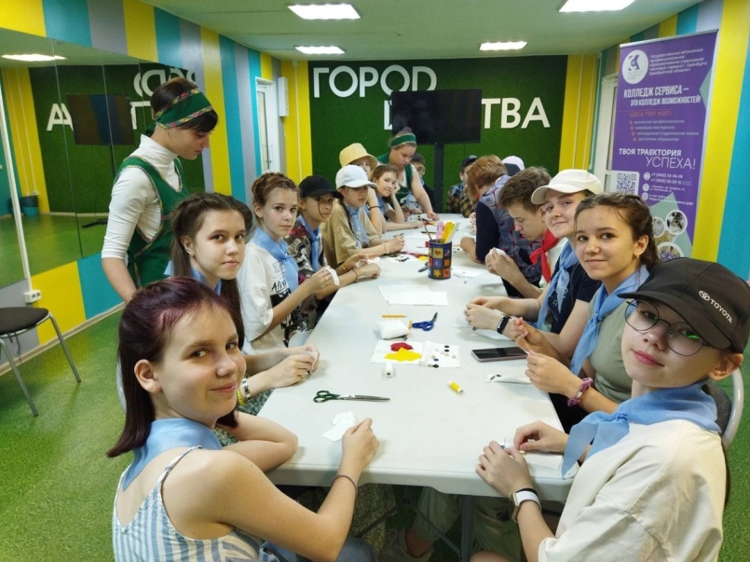
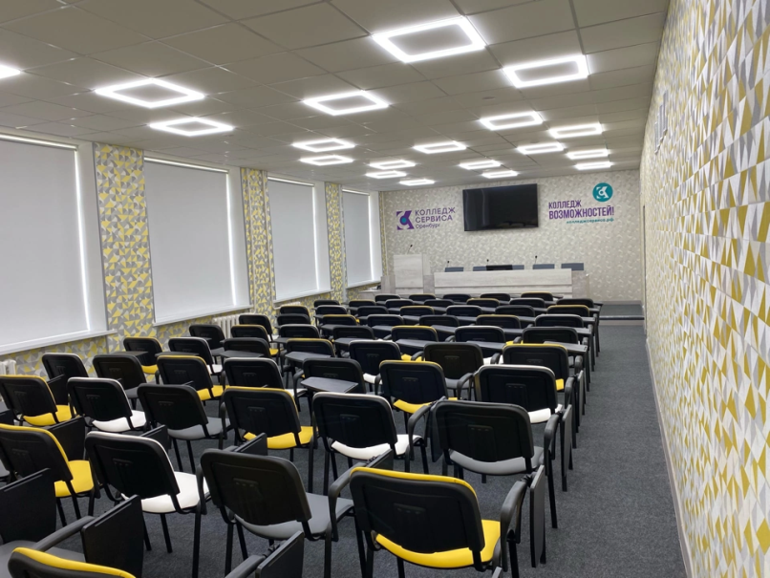
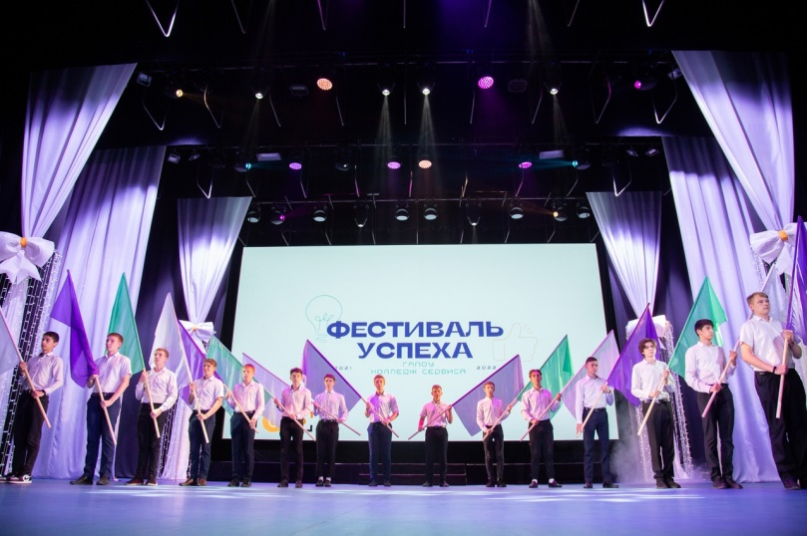
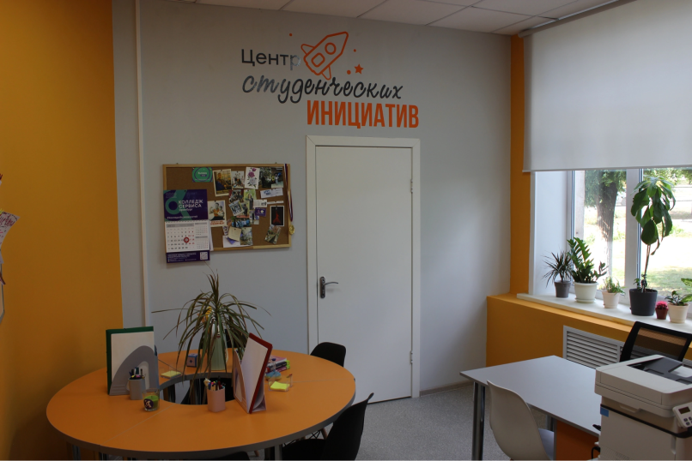
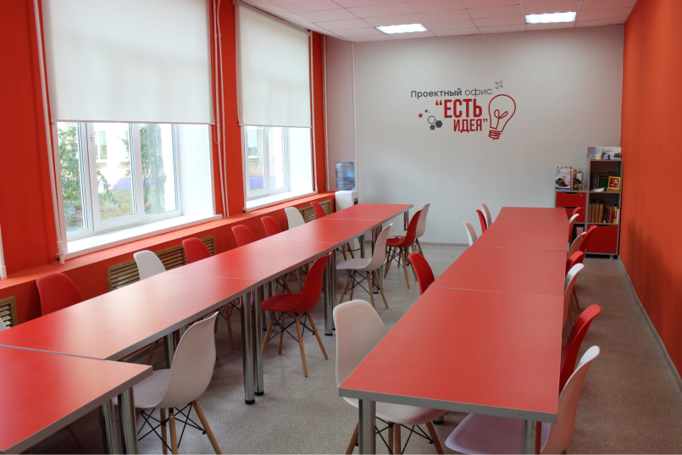

Slide 7
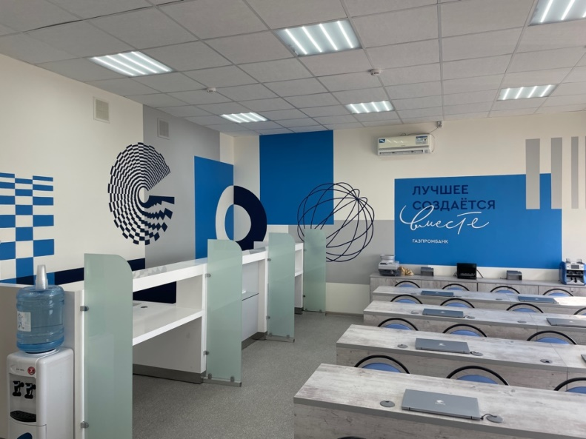
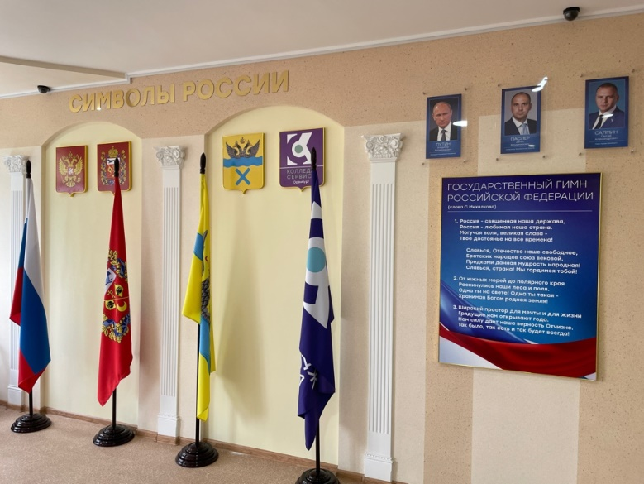
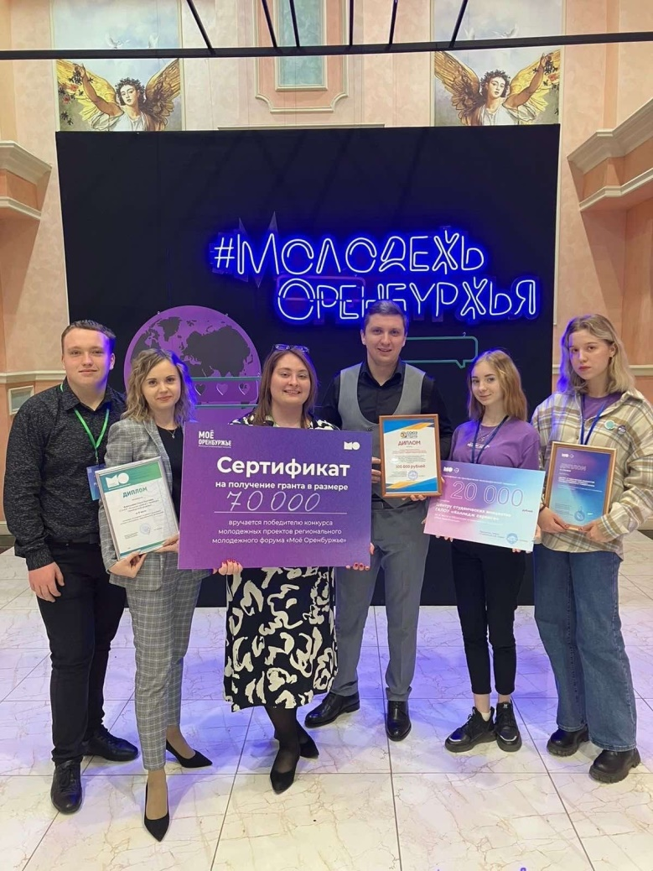
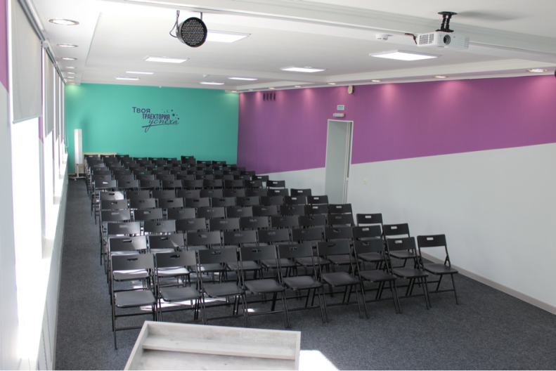
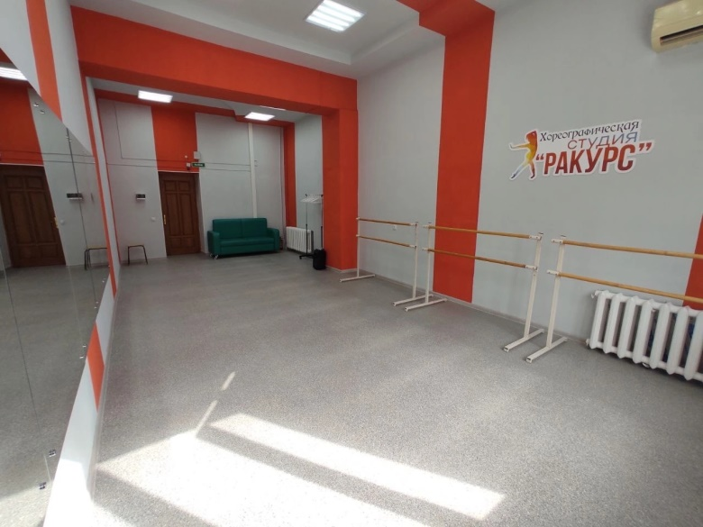

Slide 8
БЛАГОДАРЮ ЗА ВНИМАНИЕ!

